Slide 1
Онлайн сообщество
«Виртуальное Сколково»

Slide 2
Создание «Виртуального Сколково» -
социально-технологическая задача
IT-технологии обслуживают Виртуальное Сколково.
Первично - Сообщество. Вторично - новшества ИКТ.
Приоритет при создании "Виртуальное Сколково" отдается построению удобной среды профессиональных, социальных отношений и коллективных взаимодействий, потребной для пользователей, как агентов инновационных процессов.
Понятие виртуальное (в смысле представленное в интернет):
Анализ практики реальных взаимодействий субъектов инновационной сферы (персон, групп, организаций). Идентификация процессов, которые могут быть перенесены в виртуальное пространство. (Эти процессы поддерживают, сопровождают, обслуживают актуальные задачи и насущные потребности участников инновационного сообщества в их оффлайновых коллективных взаимодействиях).
Планирование и организация конкретных мероприятий, событий, активностей, форматов взаимодействий, конкурсных процедур, экспертно-оценочных процедур и проч. из расчета, что часть их процессов происходит в оффлайн, а часть реализуется в онлайн - в виртуальном пространстве. При этом они органично связаны. Активность в виртуальном пространстве должна по структуре и по назначению соответствовать характеру оффлайновых коллективных взаимодействий участников инновационного сообщества.
Под виртуализируемые онлайн-процессы разрабатывается функционал и соответствующее программно-техническое обеспечение.
Персонал проекта обеспечивает работу мероприятий, событий, активностей целостно - поддерживая не только виртуализованные процессы в интернет, но и оффлайн деятельность сообщества.
Community building в проекте "Виртуальное Сколково" есть в первую очередь социально-технологическая задача.

Slide 3
Как работаем с Сообществом
Выбор приоритета
???
работаем над качеством инновационной культуры и формируем сообщество с инновационной культурой мирового уровня.
формируем специальные механизмы конкурсов и отбора лучших из участников для приобщения к ресурсам Сколково.
Последствия:
Первоначальный объем сообщества в участниках не очень большой;
Процесс формирования будет довольно продолжительным;
Особые усилия по созданию ядра сообщества – генератора инновационной культуры (около 100 субъектов);
Особые усилия по формированию механизмов «размножения» культуры;
Проект «Виртуальное Сколково» работает с любым желающим, механизмы отбора лучших делегирует иным партнерам.
Последствия:
Первоначальный объем сообщества широкий;
Особые усилия по выработке критериев и процедур отбора (в основу ляжет оценка контента инноваций);
Проект «Виртуальное Сколково» непосредственно реализует механизмы для самоотбора лучших;
Отбор даст лучших из имеющихся. Трансляция успешного опыта будет затруднена из-за конкуренции за распределение ресурсов (за членство в «клубе Сколково»).

Slide 4
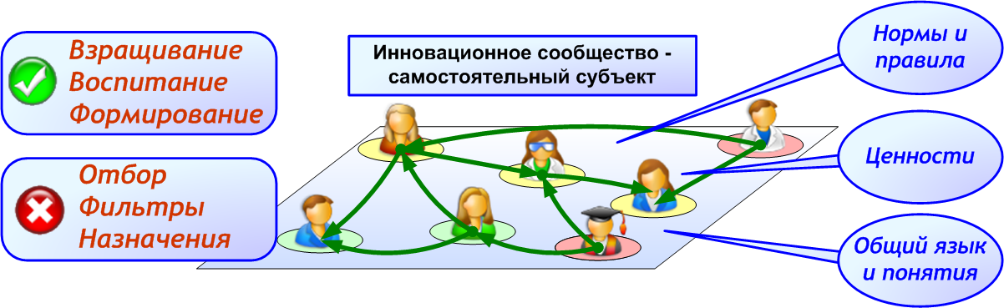
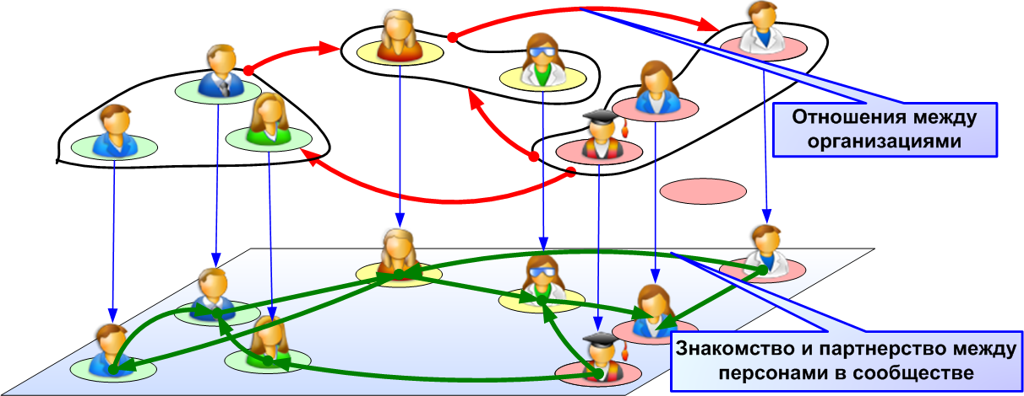
Инновационное сообщество – особый социальный субъект
Нормы, ценности и тезаурус сообществ не возникают, как результат кадрового подбора. Это не вопрос мобилизации ресурсов и фильтров. Они складываются в
практике многочисленных взаимодействий "агентов" сетевого сообщества друг с другом, которые имеют и успех, и неудачные исходы. Нормы, ценности и общий язык должны не просто отобраться, а сложиться, сформироваться. На это потребуется значительное время. Сообщество в несколько тысяч субъектов будет выстраиваться до 5-10 лет.
Идеальное состояние:
Персональные отношения и институциональные отношения имеют похожую структуру.
Культура сообщества тогда начинает определять работу инновационной сферы.

Slide 5
Сколково = центр организации инновационной сферы взаимодействий
Составные инфраструктуры | Задачи, реализуемые через Виртуальное Сколково
1) бюджетирование; | Привлечение инвесторов через промоушен, информационную политику
2) институциональное регулирование; | Краудсорсинг правил, регуляционных решений, коллективное проектирование системы регуляторов, установление норм, требований, образцов (документов, мероприятий, событий); внедрение международно признанных норм и правил
3) наличные государственные, социальные и социально-экономические субъекты инновационной жизни страны; контрагенты международного сотрудничества; | Отображение активности, характера деятельности, успехов субъектов, сохранение истории их взаимодействий, создание и поддержка системы "инвестиционной" идентификации
4) складывающаяся система взаимодействия участников; | Ее сопровождение: популяризация схем взаимодействия, организация праздников успехов, юридическая поддержка соглашений, аналитика и прогноз, реклама и промоушен в СМИ
5) воспроизводство и развитие инфраструктуры; | Community building, дистанционное обучение, организация конференционной активности

Slide 6
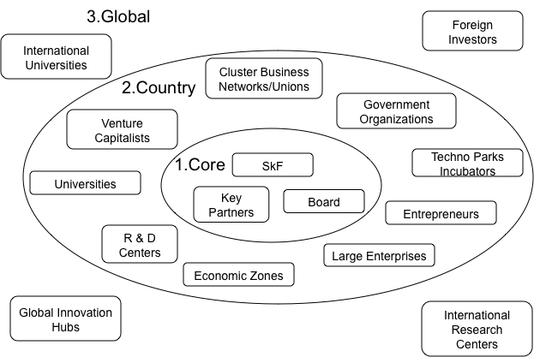
Состав и функциональная структура государственных, социальных и социально-экономических субъектов Виртуального Сколково
Состав субъектов инновационной активности, согласно стратегии Cisco IBSG (см. рис. справа) .
Проблема: На западе функционал этих субъектов достаточно четко задан и ролевые задачи в инновационных процессах сформированы в течение десятилетий. В России – нет: иная история создания.
Следствие: Идентификация роли субъектов в инновационных процессах не кабинетный, а социальный акт и продолжительный. Потенциальным участникам Сколково потребуется идентифицировать не только свое место, но и роли партнеров - готовы ли они к тому, в чем себя заявили.
Этап разведки. Для этой задачи в проекте формирования виртуального сообщества Сколково необходим будет период генерации событий по столкновению участников в "пилотных" взаимодействиях, презентациях, малоресурсных совместных мероприятиях и проектах. Он должен, также включать интенсивное отображение участников друг другу с точки зрения их позиционирования и характера взятой на себя роли.
Strategy by Cisco IBSG
Ключевые партнеры
>100
индивидуальные коммуникации, уникальные соглашения о намереньях B2B
Компании-участники
>1 000
типовые процессы для коммуникаций, регламенты для грантов и инвестиций
Интернет аудитория
> 100 000
коммуникации через онлайн сообщество
Персональное финансирование

Slide 7
Формирование критической массы онлайн сообщества Виртуального Сколково.
Для этой задачи в проекте формирования виртуального сообщества Сколково весьма вероятно необходим будет период генерации событий по столкновению участников в "пилотных" взаимодействиях, презентациях, малоресурсных совместных мероприятиях и проектах. Он должен, также включать интенсивное отображение участников друг другу с точки зрения той позиции, которую они занимают по захватыванию взаимодействий на себя.
Целесообразно сознательно строить виртуальное сообщество Сколково на основе специфической для России локализации, имеющей ценность для иных мировых инновационных сетей и сообществ.
Для примера (только для примера!) возможен акцент на российской очень насущной потребности в защите интеллектуальной собственности, если учесть повышенную изобретательность русского народа и дремучую неспособность реализовать свои идеи в виде устойчивых производственных процессов. Так, если для российского случая удобные формы защиты будут найдены, то вполне вероятно, что это сможет стать ориентиром для иных развивающихся регионов (Индия, Латинская Америка).

Slide 8
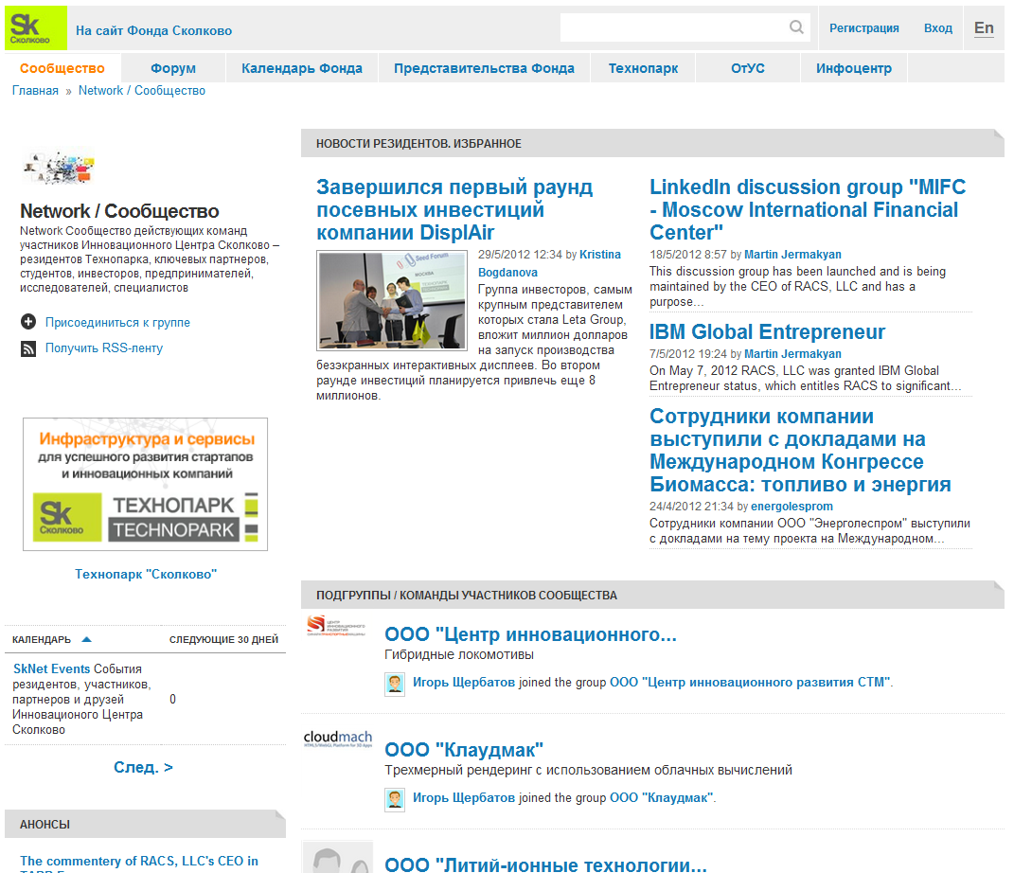
Текущий вид онлайн сообщества Виртуальное Сколково

Slide 9
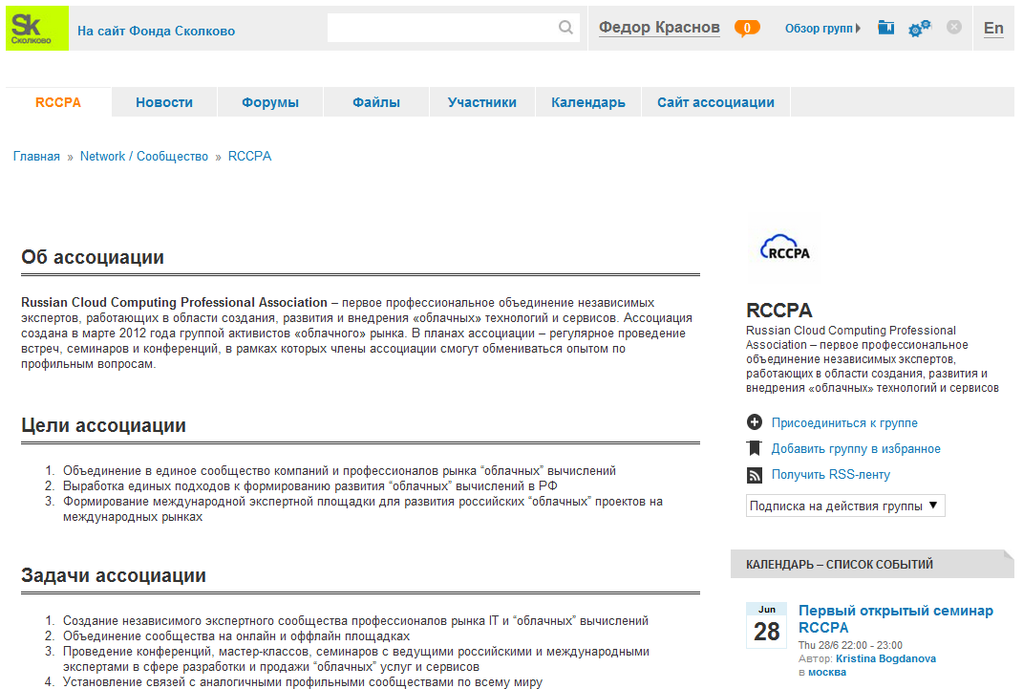
Пример профессиональной ассоциации в сообществе Виртуальное Сколково

Slide 10
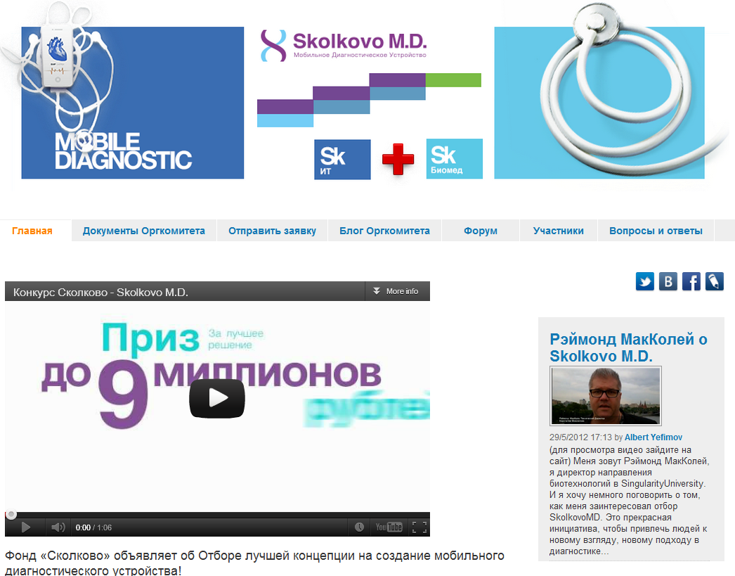
Пример конкурса в сообществе Виртуальное Сколково

Slide 11
Цели программы «Виртуальное Сколково»
1.
Построение эффективной среды для решения проблем пользователей онлайн-сообщества Сколково.
3.
Решение задач Фонда по взаимодействию с традиционными профессиональными сообществами, переводу их в онлайн.
2. Формирование инструмента для внешнего управления инициативами Фонда. Выработка кодексов и ценностей Фонда на основании внешнего воздействия онлайн-сообщества.

Slide 12
Задачи виртуального Сколково до 2015
Капитализация в онлайн сообществе активностей Фонда. Создание в представительств для профессиональных ассоциаций, мероприятий, процессов обучения, и.т.п. с целью вовлечения предпринимателей.
Внедрение сервисов для онлайн сообщества
  Сервис Research & Publishing (новый, см. описание далее)
  Сервис Каталог компаний-участников (развитие)
  Сервис Дистанционного обучения (новый)
  Сервис Проведения crowdsourcing мероприятий (новый)
  Сервис Сколковопедия (новый, см. описание далее)
Расширение функциональности социальной платформы онлайн сообщества (Telligent)
  Внедрение готовых модулей из Telligent Market (ideation, и др.)
  Look&feel (улучшение внешнего вида интерфейса)
  Usability (улучшение характеристик пользовательского интерфейса)
  Переход на доменное имя my.sk.ru
  Развитие профилей участников сообщества (отображение достижений в рамках онлайн-сообщества)

Slide 13
Направления проектов программы «Виртуальное Сколково»
Информационное направление
Инфоцентр,
Сервисное направление
Услуги кадрового центра Технопарка,
Коллаборационное направление
Вовлечение людей для совместного «делания» в онлайн сообществе,
Новости Фонда,
События,
Спецпроекты,
Обсуждения.
Заявка на получение статуса участника,
Образовательные сервисы,
Обуждения,
Голосования,
Генерация идей,
и др.
Заявка на грант,
и др.

Slide 14
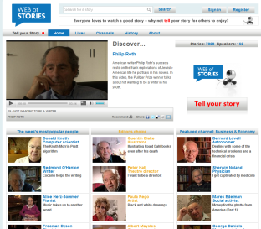
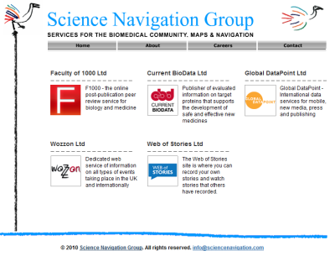
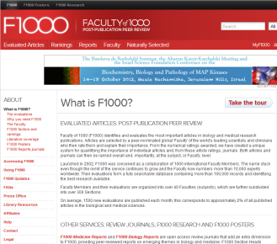
НЕ придумывать, а локализовать сервисы для Виртуального Сколково.
http://www.webofstories.com/ - антология/истории/портреты ученых, писателей, режиссеров и мыслителей англоязычного мира. Можем сделать что-то похоже для русскоязычного, потому что эти люди уходят (наследие).
Проекты от группы Faculty of 1000 (http://sciencenavigation.com).
Проект http://f1000.com/about/whatis – это идентификация, оценка, разработка и публикация научных статей в коллаборационном пространстве (Research & Publishing).
Проект соц сети для ученых http://www.labroots.com/, посмотрите видео на первой же странице про проект. Там реализованы все те сценарии коллаборации в исследованиях, организации работы и т.п.

Slide 15
Сервис Research & Publishing.
Сервис по поддержанию c помощью Интернет технологий информационно-интеллектуальной и организационно-финансовой инфраструктуры для совместных научных исследований, разработок и публикаций. Данная программа направлена на сравнительно быстрое (срок запуска программы 1-2 года, выход на полную мощность – 3-5 лет) повышение эффективности и качественного уровня научных исследований, проводимых российскими учеными (инженерами, исследователями), в том числе в кооперации с международным научным сообществом.
В качестве индикатора эффективности научных исследований предлагается использовать количество публикаций российских исследователей в международных научных журналах и конференциях, а также суммарный индекс цитируемости участников предлагаемой научной кооперации
Этап 1. Создание функциональности цифрового Интернет издательства.
Этап 2. Создание процедуры привлечения финансирования для выполнения тематических отраслевых исследовательских работ и написания статей.
Этап 3. Создание дополнительных коммерческих услуг по проведению исследовательских работ в распределенных, «бесконтактных» командах.

Slide 16
Сколковопедия – online сервис
Задача:
Формирование инновационного сообщества экспертов/участников/партнеров Сколково и не только в формате crowdsourcing
Решение:
Открытый он-лайн сервис, объединяющий на одной странице с возможностью редактирования 2.0
Постановку актуальных задач, представляющих интерес для инновационной экономики
    Экспертное сообщество, ключевые партнеры, университеты
Рубрики для основных участников инновационного процесса (с возможностью регистрации он-лайн)
    Инженерные и исследовательские решения (центры НИОКР, университеты, лаборатории…)
    Финансирование и инвестиции (VC, бизнес-ангелы, ключевые партнеры, банки….)
    Заинтересованные производители (опытное и серийное производство)
    Коммерциализация (участники Сколково, компании, ключевые партнеры…)
Возможность перекрестной рубрикации
    По сфере деятельности
    По инновационной задаче/проекту
    По названию компании
    По фамилиям участников и т.д.

Slide 17
Сколковопедия – online сервис
Ожидаемый результат:
Актуализация перспективных направлений инновационного развития
Создание национального инновационного сообщества он-лайн
Продвижение пользователями сервиса своих компаний и разработок
Налаживание связей между участниками инновационных процессов
Повышение международной известности российских проектов и их участие в международном нетворкинге
Создание базы для будущего профессионального сообщества ИЦ «Сколково»

Slide 18
Спасибо за внимание.
Федор Краснов
fk@sk.ru

